Slide 1
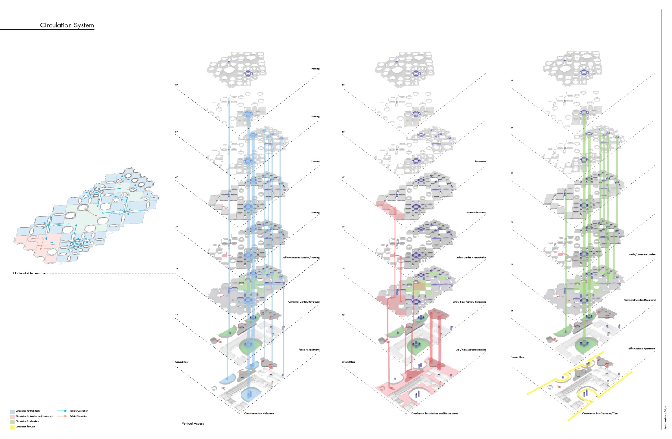
GUBAHAN RUANG
ORGANISASI SPASIAL

Slide 2
Dasar - dasar dalam pengaturan ruang yang berhubungan dengan kebutuhan :
Memiliki fungsi khusus
Membutuhkan bentuk khusus
Fleksibel dapat bebas dimanipulasi
Memiliki fungsi serupa dan dapat dikelompokkan
Membutuhkan eksterior terhadap cahaya
Ruang yang terpisah demi privasi
Harus mudah diakses

Slide 3
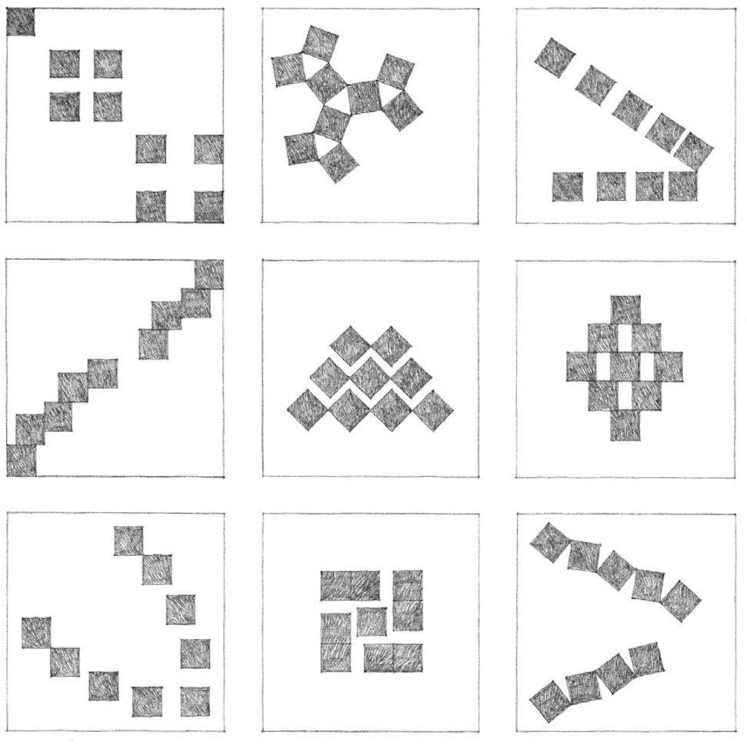
“ Penyusunan ruang dapat menjelaskan kepentingan relatif dan fungsional ”
Keputusan untuk menentukan organisasi tergantung kepada :
Tuntutan program bangunan
Kondisi tapak (site) yang membatasi

Slide 4
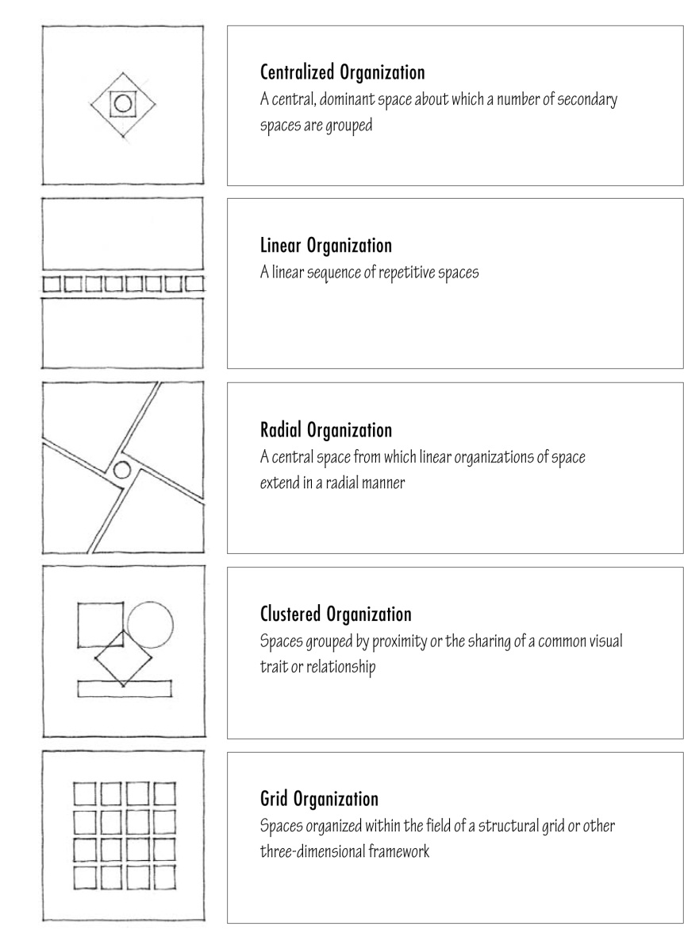
5 macam Organisasi Spasial/Ruang
Konsentris
Linear
Radial
Cluster
Grid

Slide 5
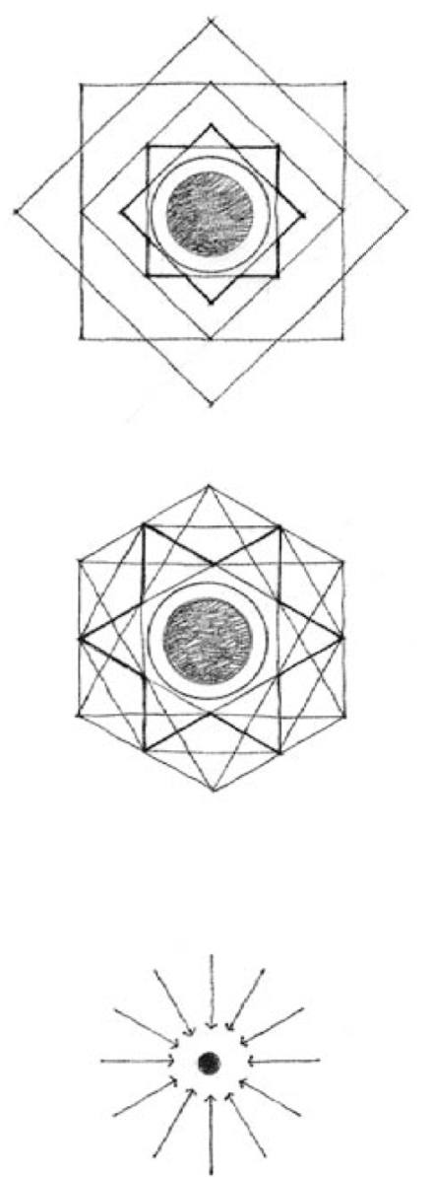
KONSENTRIS ( TERPUSAT )
Komposisi stabil
Terdiri dari ruang sekunder yang mengelilingi ruang sentral yang dominan

Slide 6

SIFAT – SIFAT RUANG TERPUSAT :
@ Ruang organisasi terpusat umumnya mempersatukan ruang
@ Bentuknya teratur
@ Ukuran cukup besar sebagai pengumpul ruang sekunder di sekelilingnya

Slide 7
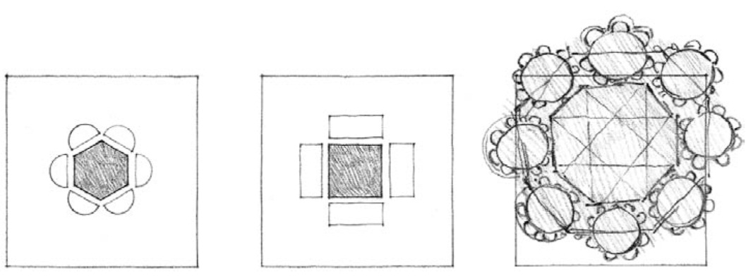
Ruang sekunder dapat setara satu sama lain dan menciptakan konfigurasi geometris dan simetri pada dua buah sumbu atau lebih

Slide 8
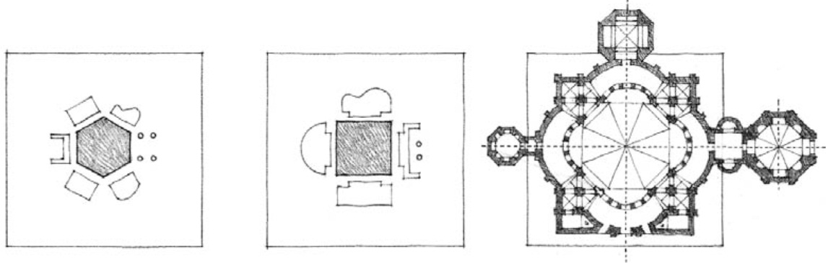
Ruang sekunder bisa berbeda agar merespon kebutuhan fungsi dan ekspresi kepentingan.
Perbedaan bentuk dilakukan sebagai penyesuaian terhadap bentukan tapak (site)

Slide 9
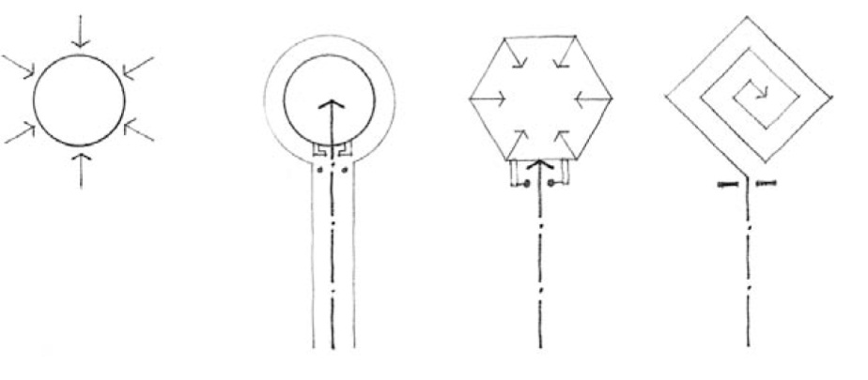
Bentuk organisasi terpusat tidak berarah, maka akses masuknya perlu dirinci oleh penegasan

Slide 10
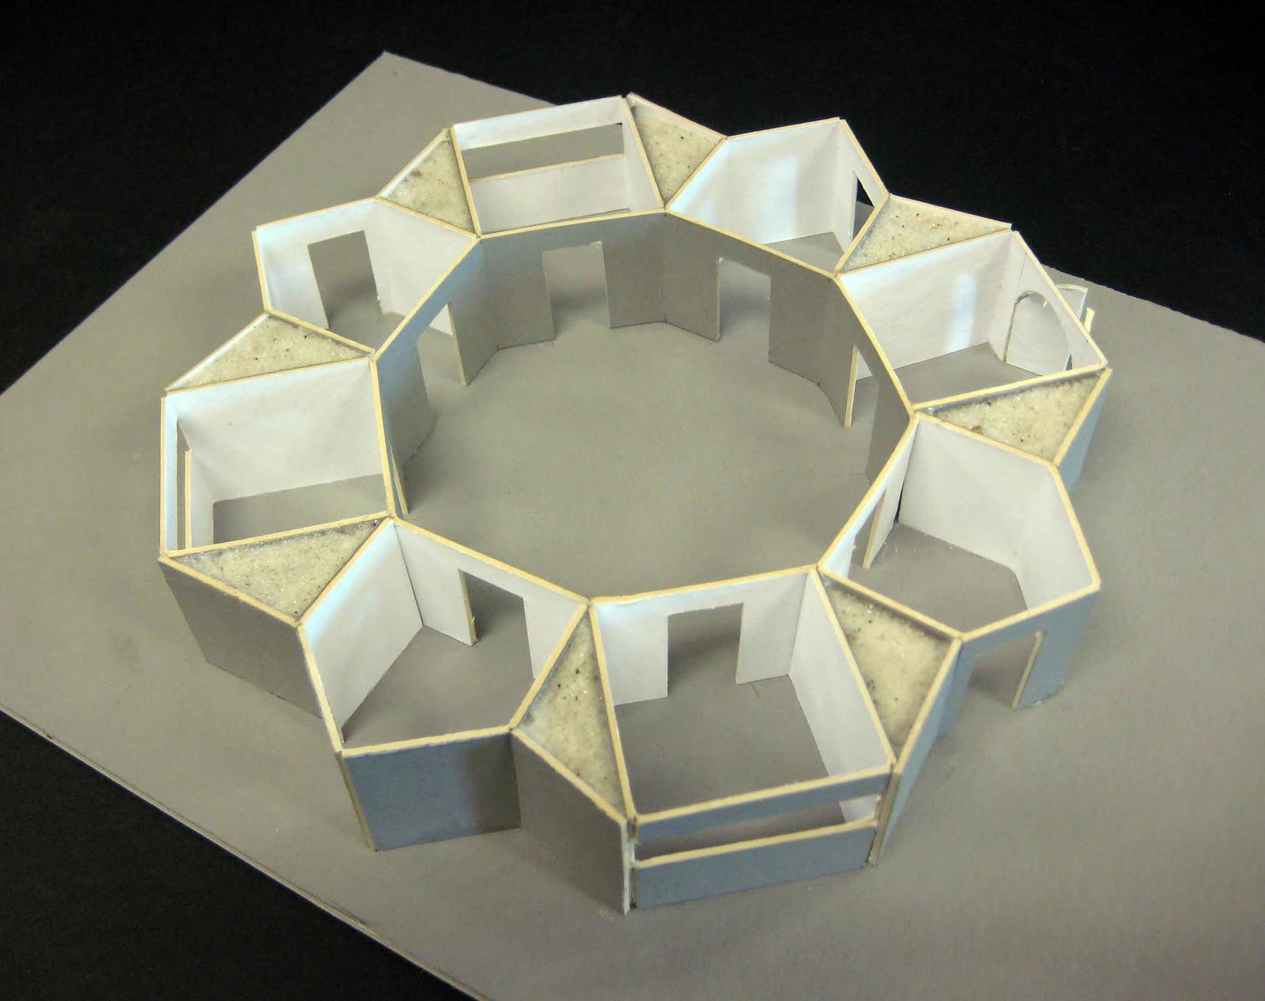
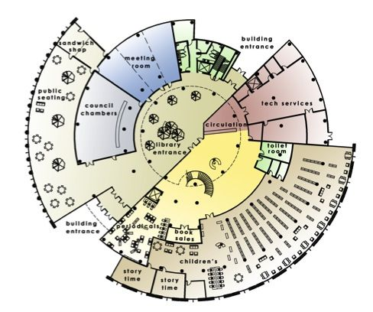
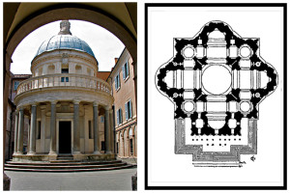

Slide 11
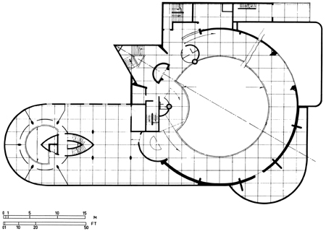
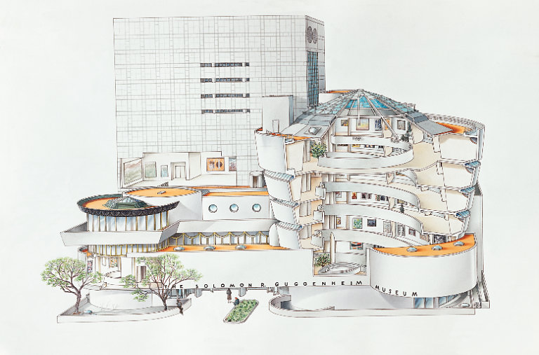

Slide 12
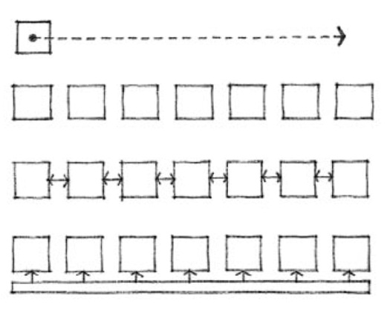
L I N I E R
Organisasi yang terdiri dari rangkaian ruang
Ruang terkait satu sama lain
Penghubung ruang adalah ruang linier

Slide 13
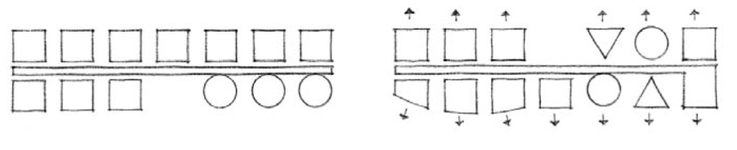
Terdiri dari ruang yang berulang
Rangkaian ruang yang berbeda memiliki paparan dengan eksterios

Slide 14
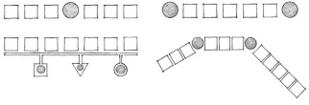
Ruang yang secara fungsional penting dapat berada dimana pun. Dipertegas dengan bentuk

Slide 15
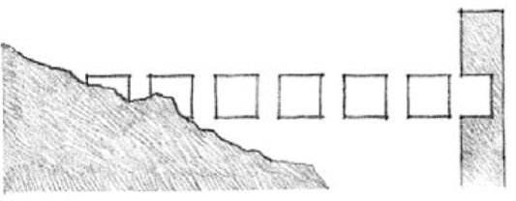
Sifat L I N I E R
Memberikan arah
Menekankan suatu pergerakan
Membuat sebuah pertumbuhan
Pembatasan ruang bisa melalui bentuk ruang yang dominan

Slide 16
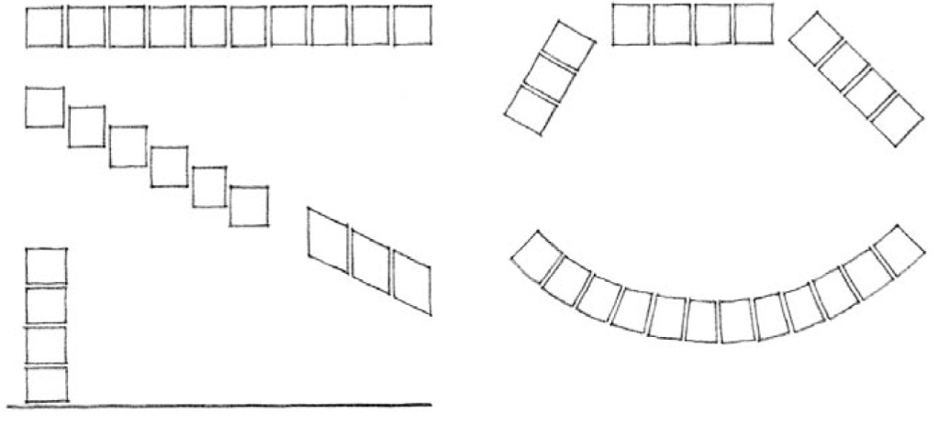
BENTUK ORGANISASI LINIER

Slide 17
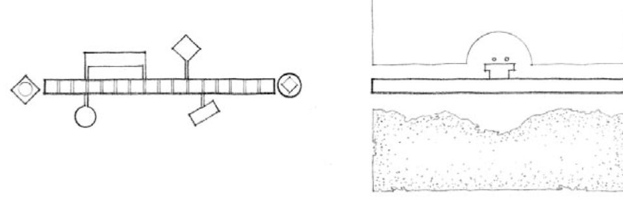
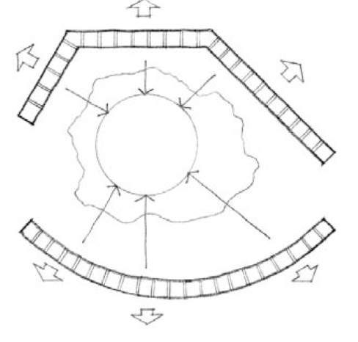

Slide 18
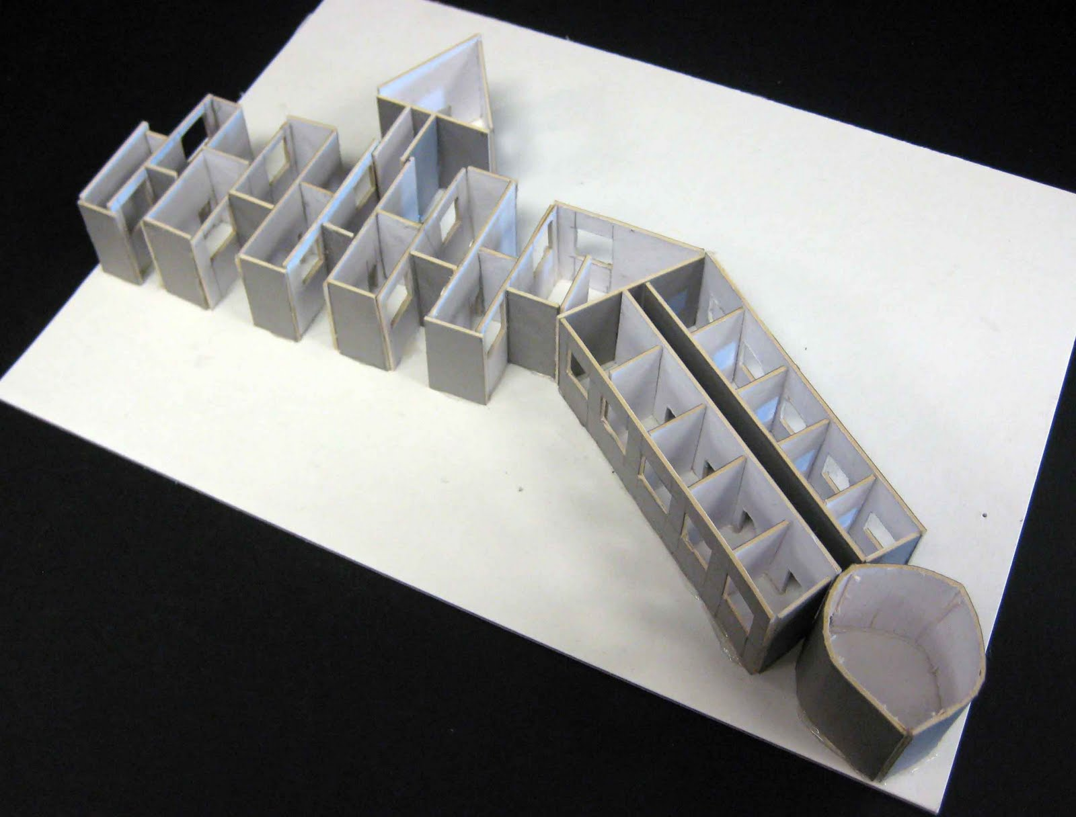

Slide 19
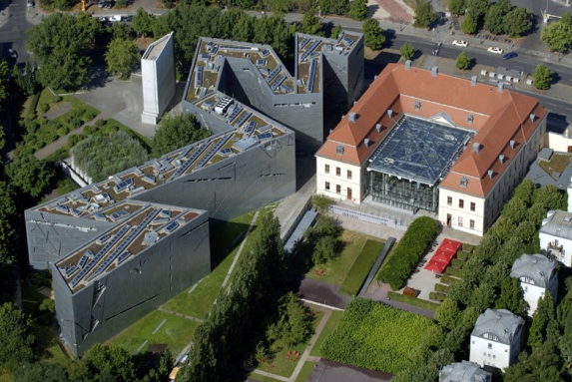
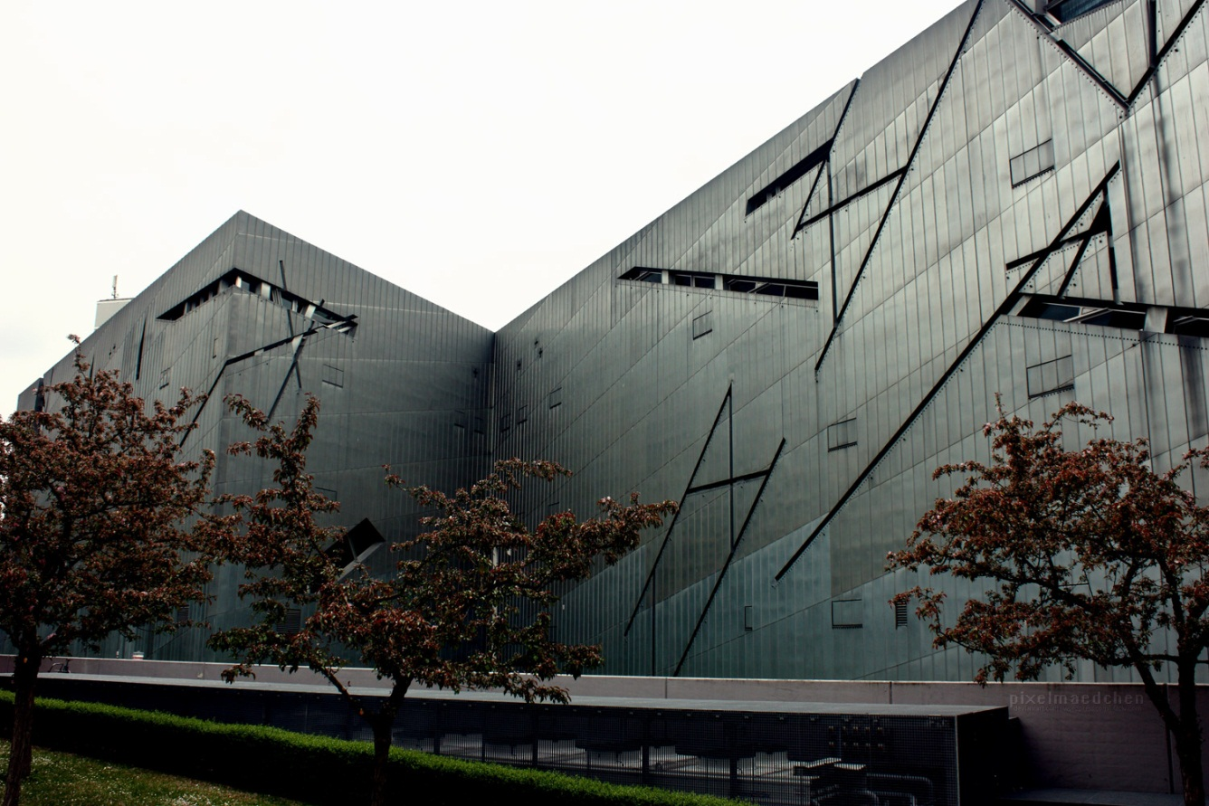

Slide 20
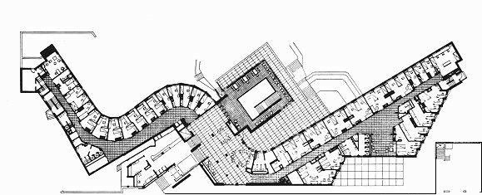
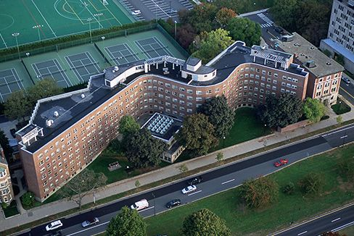

Slide 21
R A D I A L
Kombinasi elemen linier dan terpusat
Ruang pusat yang dominan menjulur dari linier secara radial
Denah terbuka yang menggapai keluar dari lingkungannya
Memiliki lengan-lengan linier yang dapat memanjang dan menempelkan diri ke dalam fitur khusus

Slide 22
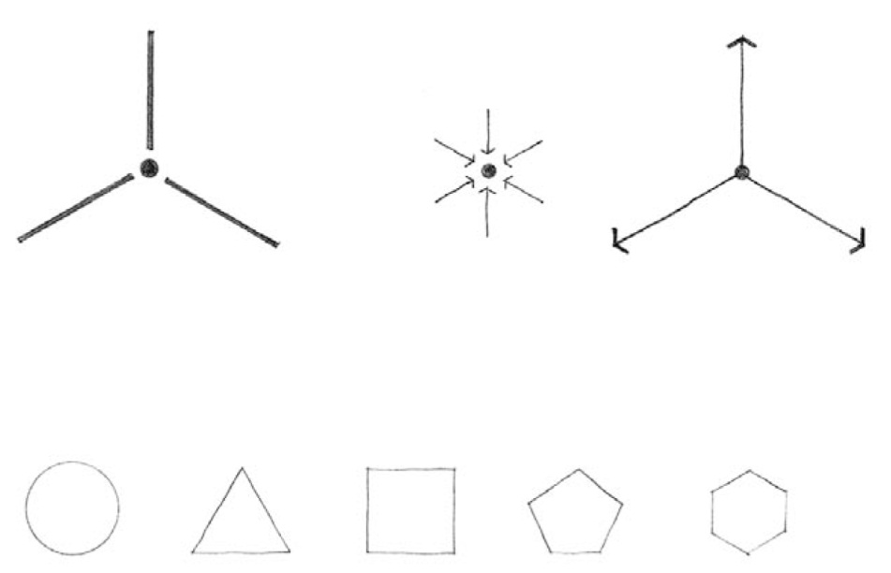

Slide 23
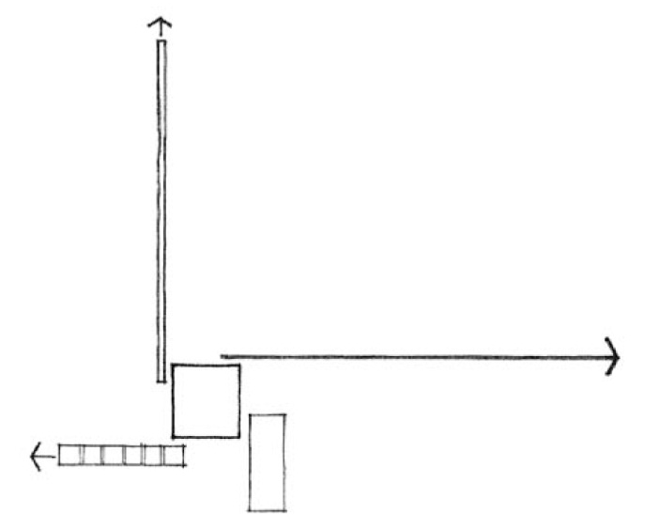
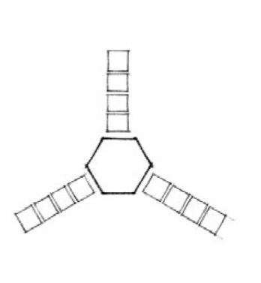
Varian khusus pola radial
Lengan – lengan linier dapat berbeda demi merespon kebutuhan fungsi dan lingkungan
Pola Kincir Angin

Slide 24
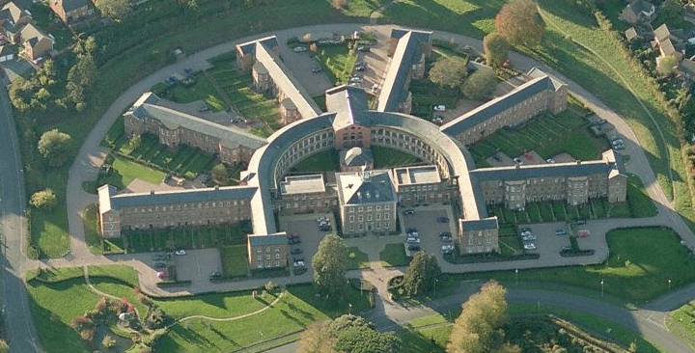
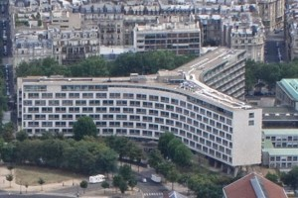

Slide 25
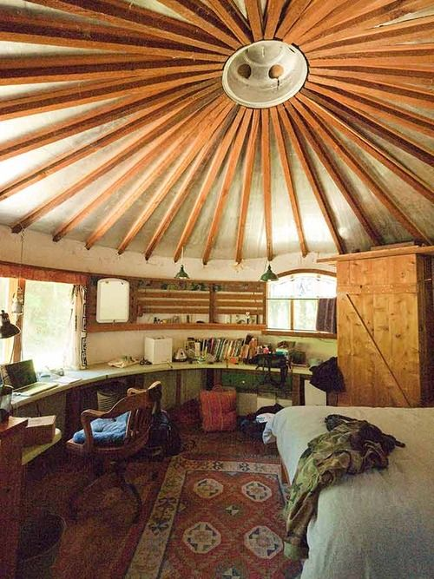
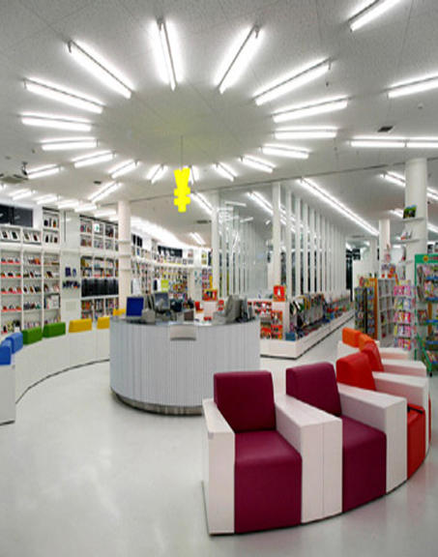

Slide 26
C L U S T E R
Penghubung ruang dengan kedekatan fisik
Terdiri dari ruang yang berulang yang serupa serta membagi tanda visual
Menerima ruang yang tidak serupa
Tidak berasal dari geometris yang kaku
Bentuk organisasi yang fleksibel
Sigap dalam perubahan

Slide 27
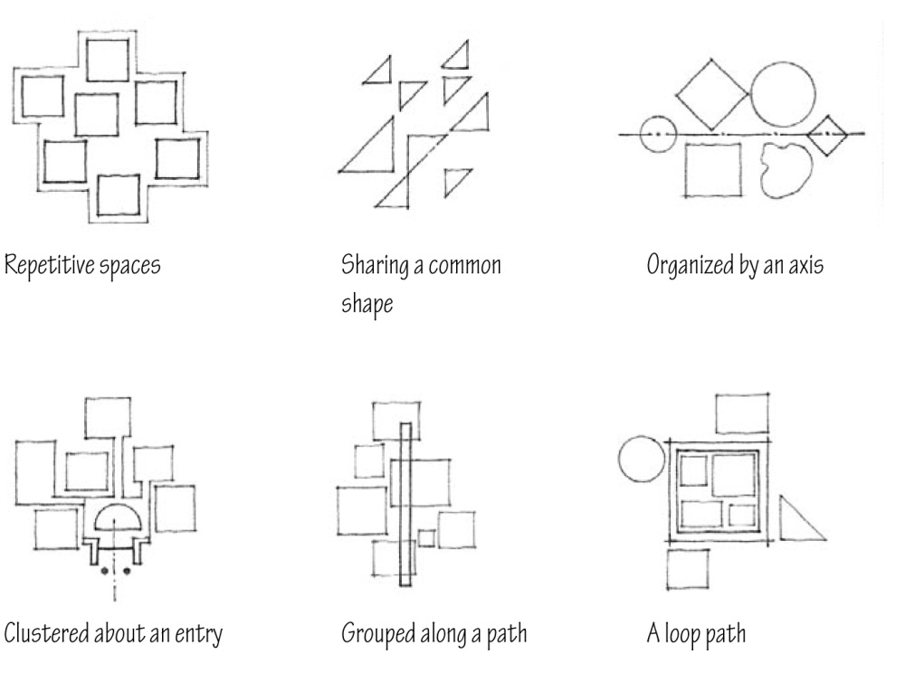

Slide 28
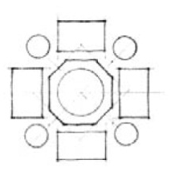
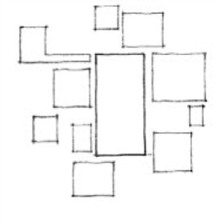
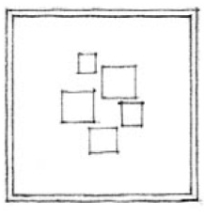
VARIASI POLA DALAM CLUSTER
Mengelilingi Titik Akses
Tersebar mengelilingi area volume besar
Dapat ditampung dalam area volume

Slide 29
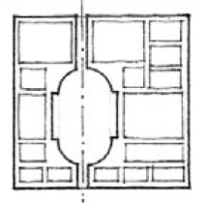
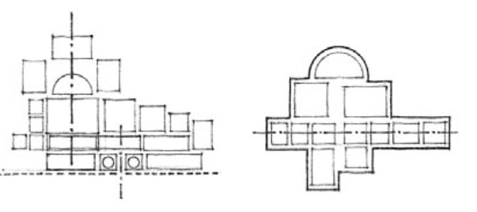
SIFAT – SIFAT dalam CLUSTER
Nilai kepentingan disampaikan dengan ukuran
Kondisi Aksial dapat menyatukan kelompok

Slide 30
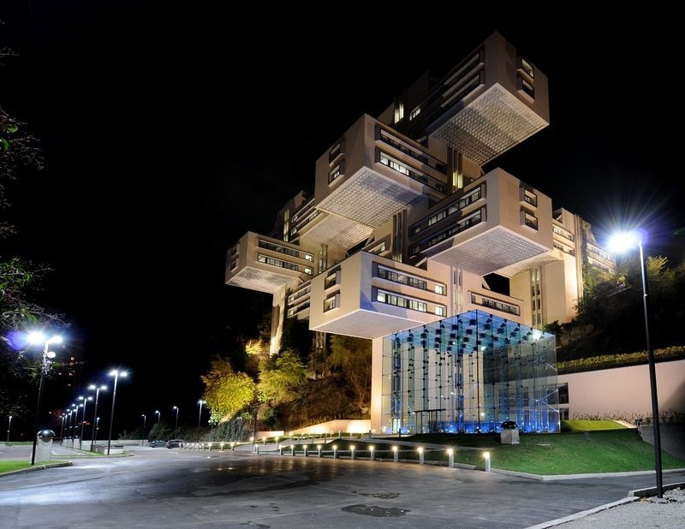
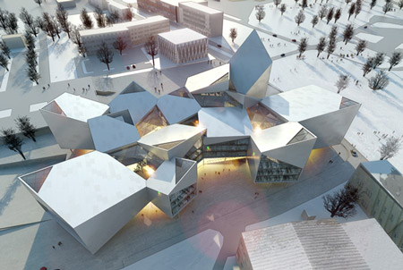

Slide 31
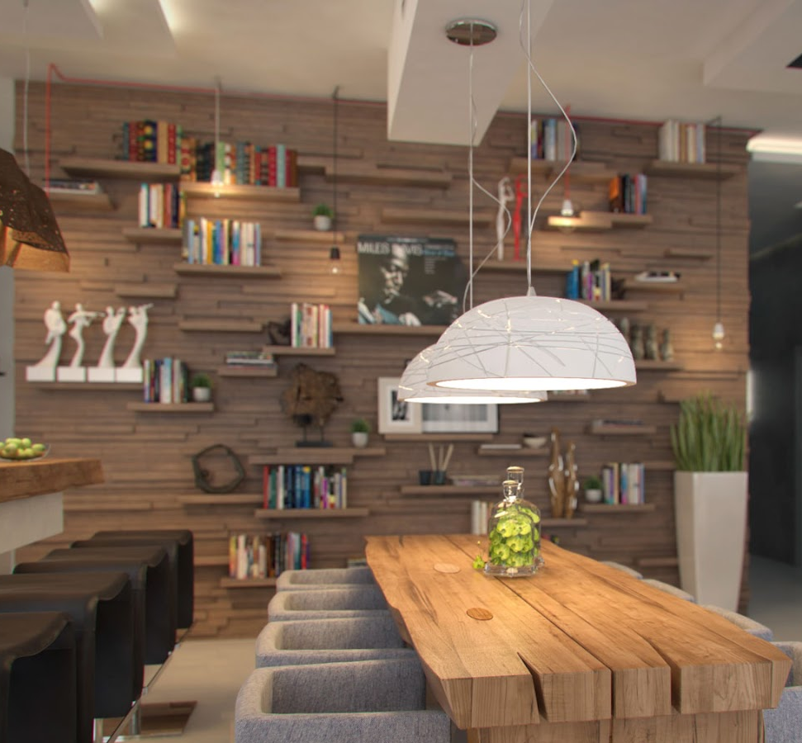
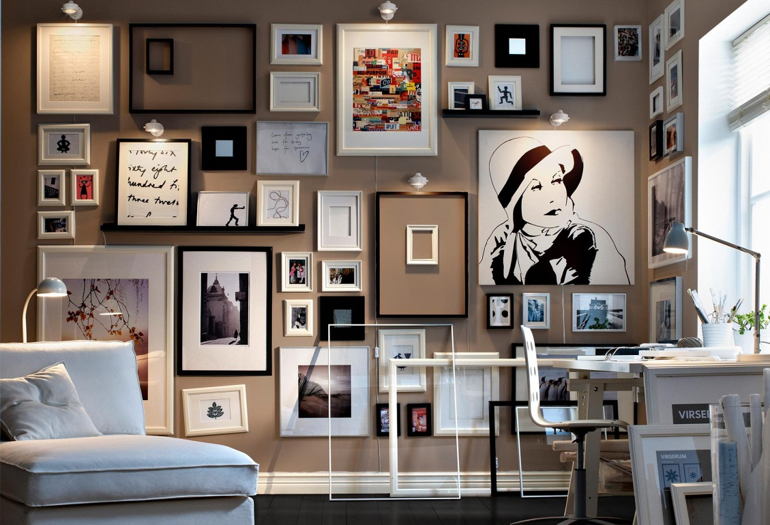

Slide 32
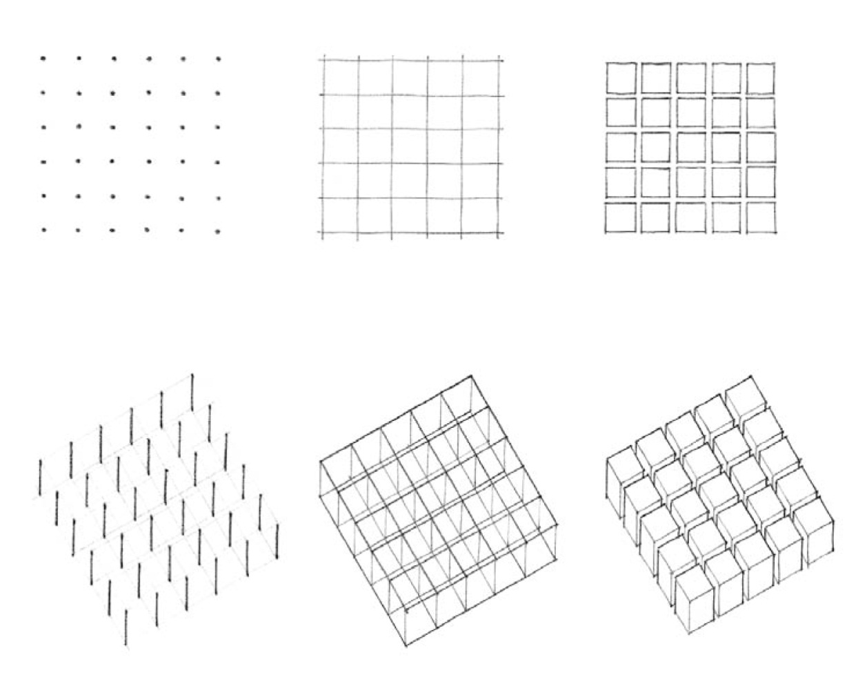

G R I D
Bentuk ruang yang posisinya diatur dalam pola atau area

Slide 33
Sifat Organisasi GRID
Terdiri dari unit ruang yang berulang dan moduler
Dapat dikurangi dan ditambahkan namun tetap mempertahankan identitasnya
Manipulasi bentuk sebagai adaptasi terhadap bentuk tapak atau mendefinisi pintu masuk

Slide 34
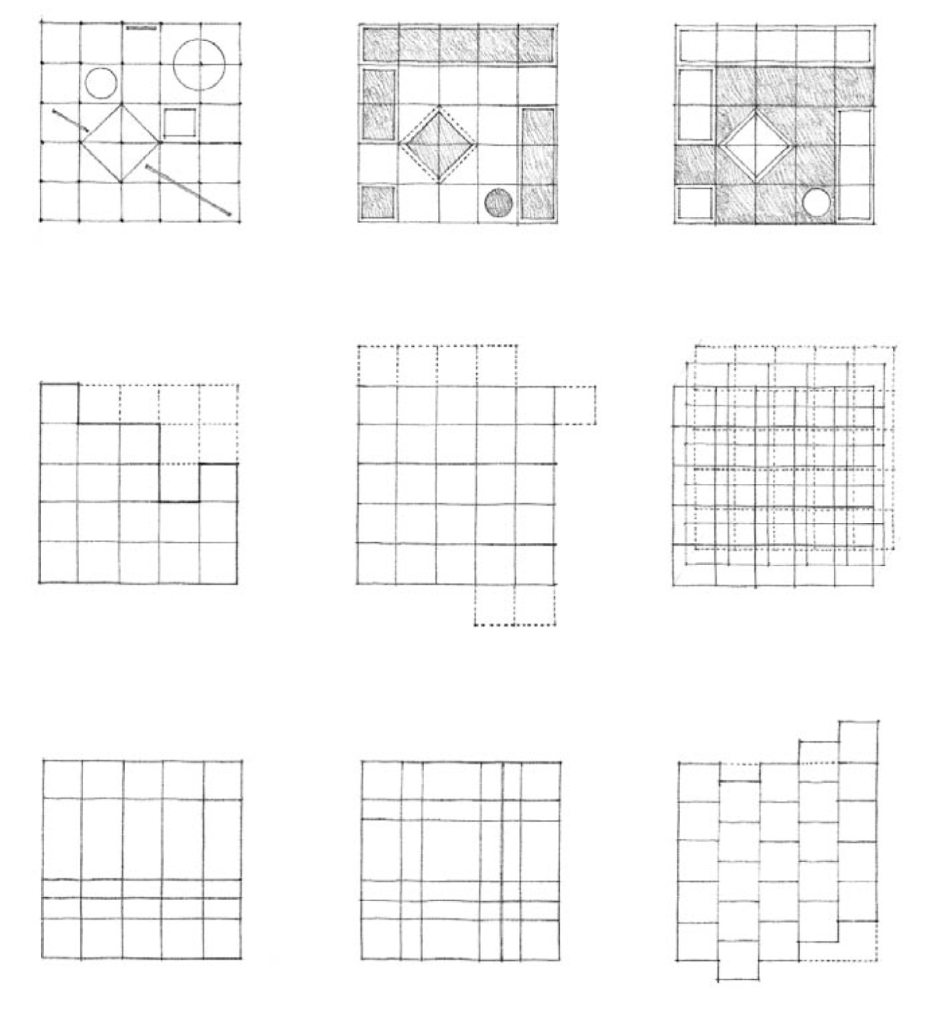

Slide 35
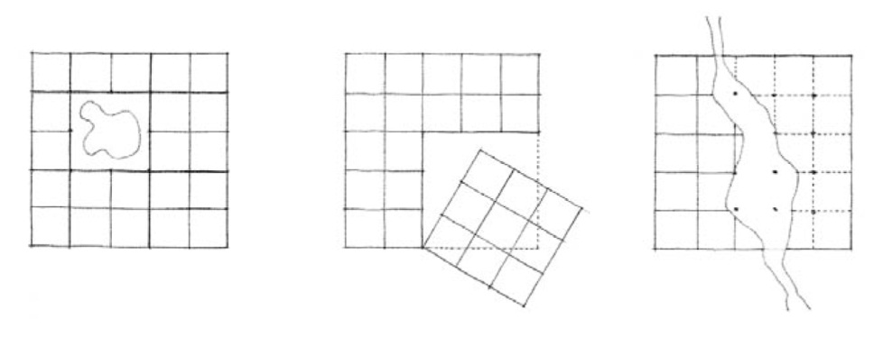

Slide 36
